Slide 1
Slide 1
START TIMER
عملیه ضرب

Slide 2
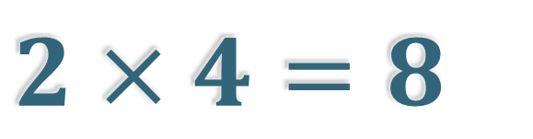
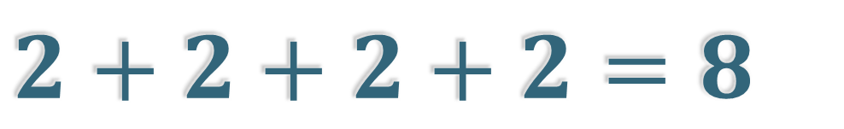
عملیه ضرب اعداد طبیعی
کوتاترین طریقه جمع اعداد مساوی را ضرب گویند.
$$2+2+2+2=8$$
$$2×4=8$$

Slide 3

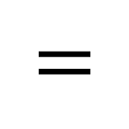

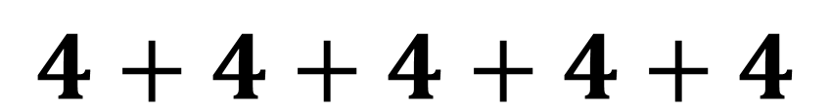
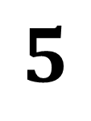
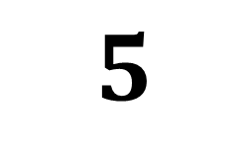
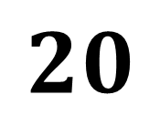
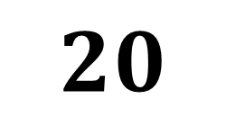
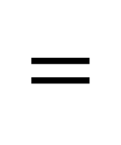
یعنی:
$$4+4+4+4+4$$
$$=$$
$$20$$
$$5$$
$$5$$
$$×$$
$$4$$
$$=$$
$$20$$

Slide 4
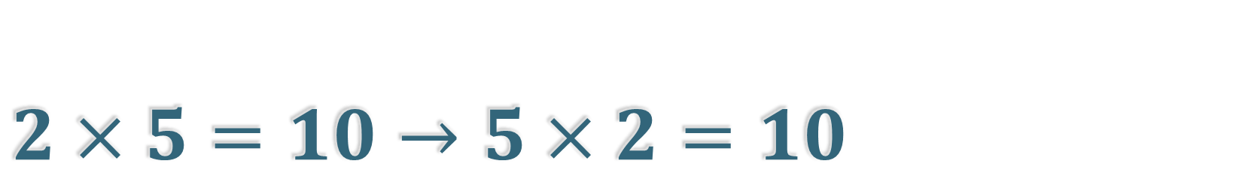
خواص عملیه ضرب:
خاصیت اول:
عملیه ضرب خاصیت تبدیلی را صدق میکند.
$$2×5=10→5×2=10$$

Slide 5
خاصیت دوم:
عملیه ضرب خاصیت اتحادی را صدق میکند.
$$2×\left(3×4\right)=4×\left(2×3\right)=24$$

Slide 6

خاصیت سوم:
صفر در عملیه ضرب خاصیت خنثی سازی را دارد.
$$0×\left(3×4\right)=4×\left(0×3\right)=0$$

Slide 7
خاصیت چهارم:
عملیه ضرب خاصیت توزیعی را صدق میکند.
$$4\left(6−4\right)=4×6−4×4=8$$

